Slide 1
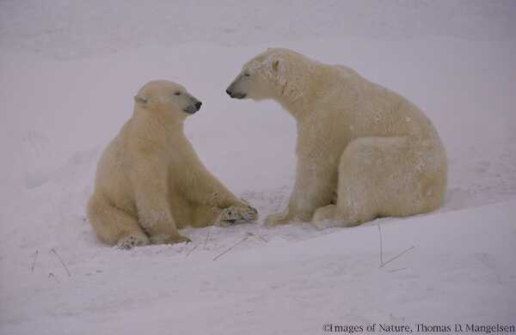
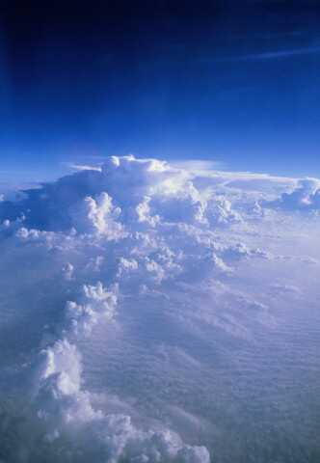
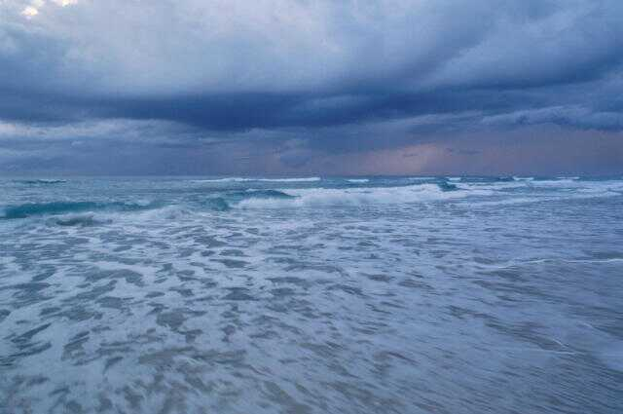
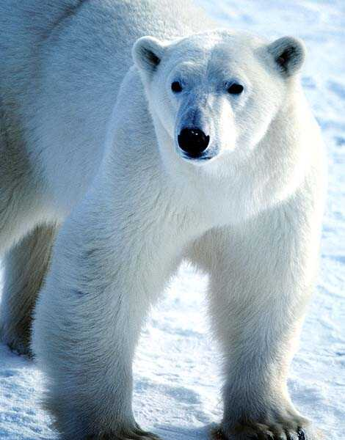
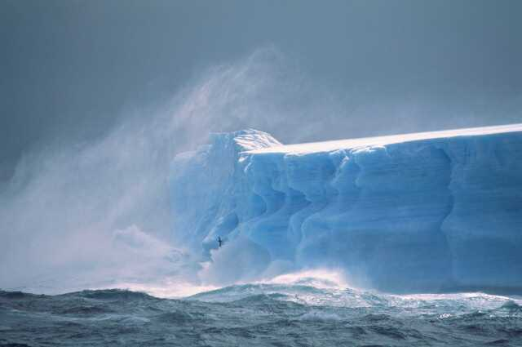
Антарктида
Презентацию выполнила:
Ученица 7 Б класса
Строкина Анна

Slide 2
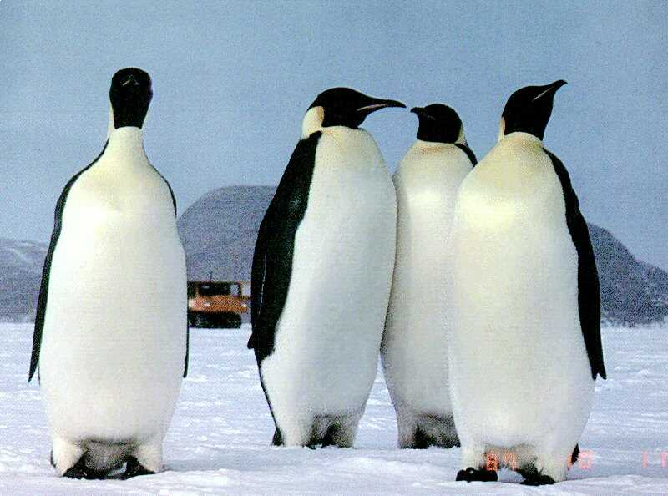
Открытие и исследование
Антарктиду открыли значительно позже других материков.
Во второй половине XVIIIв. На поиски южного материка отправилась английская экспедиция, которую возглавлял Джеймс Кук.
Он не раз пересекал Южный полярный круг, но пробиться сквозь льды к материку так и не смог. Он пришел к выводу, что «земли, которые могут находиться на юге, никогда не будут исследованы…эта страна обречена природой на вечный холод».

Slide 3
Открытие и исследование
14-16 декабря 1911 г. норвежец Руаль Амундсен, а месяцем позже-18 января 1912 г. – англичанин Роберт Скотт достигли южного полюса. Это было величайшее географическое открытие. Ученые получили первые сведения о внутренних районах материка. Но достались они дорогой ценой.
Экспедиция Скотта погибла, и в память об отважных исследованиях на месте ее гибели поставили крест с замечательными словами:
Бороться и искать,
Найти и не сдаваться…

Slide 4
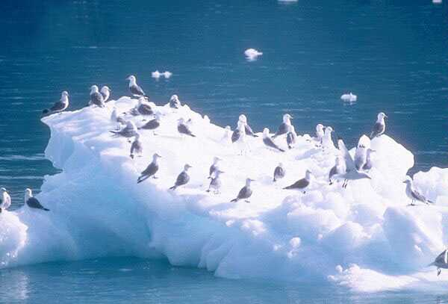
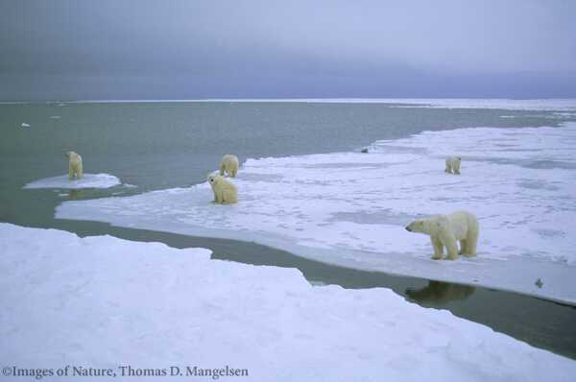
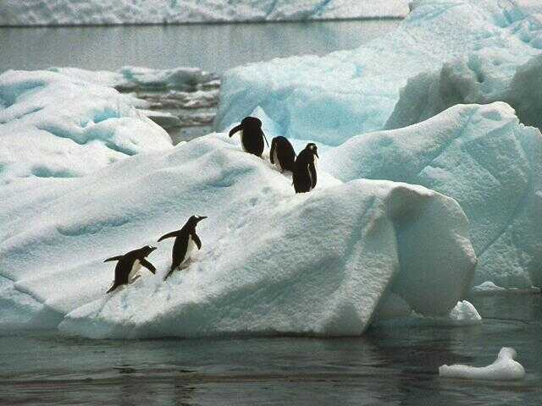
Современные исследования
Антарктиды
В первой половине XX в. США, Великобритания, Австралия, Норвегия и другие государства организовали специальные экспедиции по изучению Антарктиды. Изучалось преимущественно побережье, внутренние же области материка оставались оставались малоизвестными.
Систематические исследования начались c 1955 г. в период подготовки к Международному геофизическому году (МГГ), длившемуся с 1957 по 1958 г. Одиннадцать стран мира договорились совместно изучать антарктический материк и обмениваться информацией.
Научное сотрудничество 11 государств мира в 1959 г. официально закреплено в Международном договоре об Антарктиде, который и определил направление работы по исследованию антарктического материка. Одно из ведущих мест в этой работе принадлежало советским исследователям, которые использовали богатый практический опыт в изучении и освоении Арктики.

Slide 5
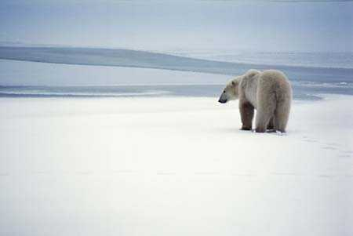
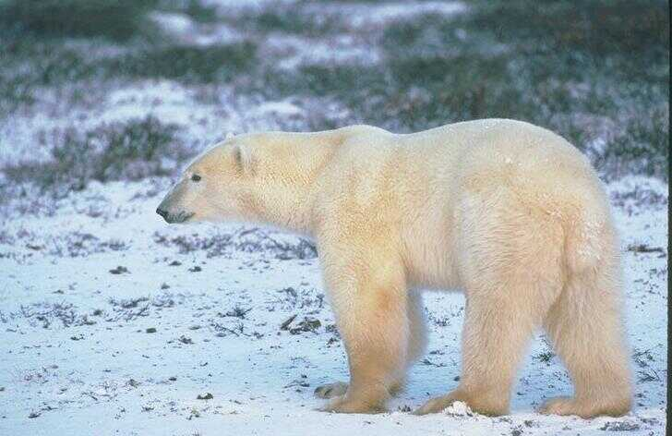
Руководителями первой советской антарктической экспедиции был Михаил Михайлович Сомов, второй – Алексей Федорович Трешников – опытные полярники и ученые.
За время исследований собран большой научный материал, издано много трудов, создан первый отечественный атлас Антарктиды, по которому можно получить сведения о всех компонентах природы материка. Сотни имен русских исследователей увековечены на ее карте.
Интерес к изучению Антарктиды непрерывно повышается. В ее исследование включаются все новые страны. Благодаря четко организованному международному сотрудничеству и напряженному труду ученых раскрыты многие тайны Антарктиды.

Slide 6
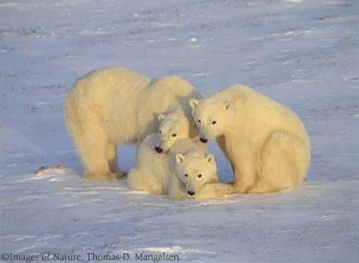
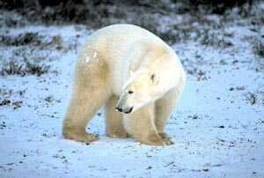
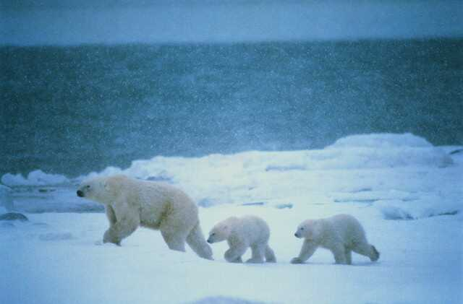
Климат
Почти вся Антарктида находится в антарктическом климатическом поясе. Антарктический воздух отличается удивительной прозрачностью и сухостью. Особенно суров климат во внутренних частях материка. Среднесуточная температура там даже летом не поднимается выше -30 С, а зимой бывает ниже -70 С. Южное полушарие значительно холоднее Северного.
В летнее время Антарктида получает солнечного тепла больше, чем экваториальная область Земли. Но 90% этого материка ледяная и снежная поверхность материка, подобно гигантскому зеркалу, отражает в космос. Лето очень короткое. На побережье значительно теплее , летом температура поднимается до 0 С. Атмосферные осадки выпадают почти исключительно в виде снега.

Slide 7
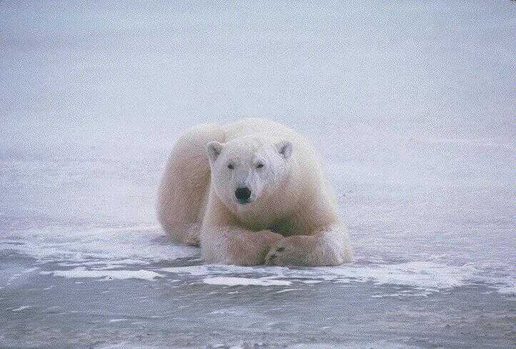
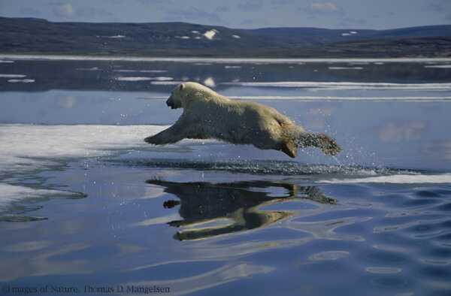
Вблизи побережья полярниками обнаружены необычные участки с озерами, совершенно свободные ото льда, а летом и от снега, окруженные ледником, получившие название антарктических оазисов. Площадь таких оазисов от нескольких десятков до нескольких сотен квадратных километров.
Вследствие большой разницы температур и атмосферного давления над внутренними областями Антарктиды и над омывающими океанами в приморской полосе с материка .

Slide 8
